Slide 1

Operaciones de conjuntos
Ing. Mario López

Slide 2
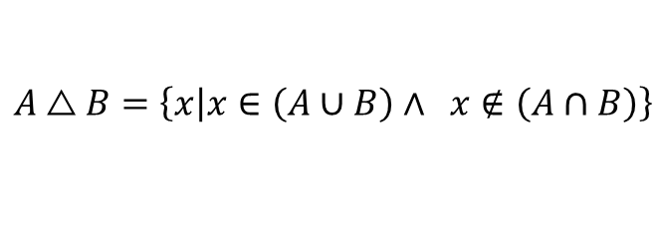


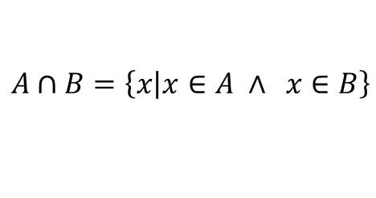

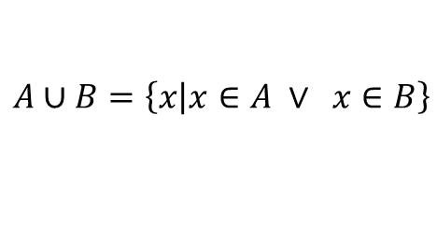
Operaciones de conjuntos
Para los conjuntos $A,B⊆𝔄$
A
Unión de $A∧B$
$$A∪B=\left\{x\left|x∈A ∨ x∈B\right.\right\}$$
B
Intersección de $A∧B$
$$A∩B=\left\{x\left|x∈A ∧ x∈B\right.\right\}$$
C
Diferencia simétrica de $A∧B$
$$A△B=\left\{x\left|x∈\left(A∪B\right)∧ x∉\left(A∩B\right)\right.\right\}$$

Slide 3

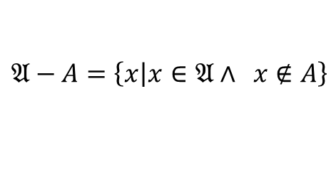
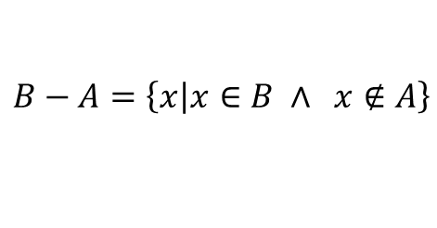

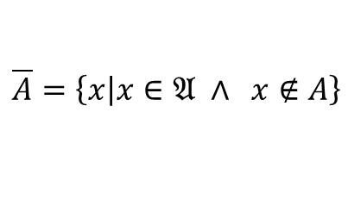
Operaciones de conjuntos continuación…
Para los conjuntos $A,B⊆𝔄$
D
Complemento de $A$
$$\overline{A}=\left\{x\left|x∈𝔄 ∧ x∉A\right.\right\}$$
$$𝔄−A=\left\{x\left|x∈𝔄∧ x∉A\right.\right\}$$
E
Complemento relativo de $B∧A$
$$B−A=\left\{x\left|x∈B ∧ x∉A\right.\right\}$$

Slide 4



Conjuntos disjuntos
Si los conjuntos $S,T⊆𝔄$
$S ∧T$ son disjuntos si
$$S∩T=∅$$
También se pueden definir como
$$S∪T=S△T$$

Slide 5




Ejemplo
Sean los conjuntos
$$𝔄=\left\{1, 2, 3, 4, 5, 6, 7, 8, 9, 10\right\}$$
$$A=\left\{1, 2, 3, 4, 5\right\}$$
$$B=\left\{ 3, 4, 5, 6, 7\right\}$$
$$C=\left\{7, 8, 9\right\}$$

Slide 6












Ejemplo continuación…
A
Realizar el diagrama de Venn
$$𝔄$$
$$A$$
$$B$$
$$𝔄=\left\{\begin{matrix}1, & 2, & 3,\end{matrix} \begin{matrix}4, & 5, & 6,\end{matrix} \begin{matrix}7 & 8, \end{matrix} \begin{matrix}9 & 10\end{matrix}\right\}$$
$$1, 2$$
$$3, 4$$
$$5$$
$$6$$
$$A=\left\{\begin{matrix}1, & 2, & 3,\end{matrix} \begin{matrix}4, & 5\end{matrix}\right\}$$
$$7$$
$$B=\left\{\begin{matrix} & & 3,\end{matrix} \begin{matrix}4, & 5,\end{matrix} 6, ,7\right\}$$
$$8, 9$$
$$C=\left\{\begin{matrix} & & \end{matrix} \begin{matrix} & \end{matrix} \begin{matrix} & ,7, ,,,,8, ,,9\end{matrix}\right\}$$
$$C$$
$$10$$

Slide 7














Ejemplo continuación…
$$𝔄$$
B
Realizar las siguientes operaciones de conjuntos
$$A$$
$$B$$
$$1, 2$$
$$3, 4$$
$$5$$
$$6$$
$$A∪B=\left\{1,2,3,4,5,6,7\right\}$$
$$7$$
$$A∩B=\left\{3,4,5\right\}$$
$$8, 9$$
$$A△B=\left\{1,2,6,7\right\}$$
$$C$$
$$10$$

Slide 8




Ejemplo continuación…
$$𝔄$$
C
Realizar las siguientes operaciones de conjuntos
$$A$$
$$B$$
$$1, 2$$
$$3, 4$$
$$5$$
$$6$$
$$A∪C=\left\{1,2,3,4,5,7,8,9\right\}$$
$$7$$
$$A∩C=\left\{ \right\}=∅$$
$$8, 9$$
$$A△C=\left\{1,2,3,4,5,7,8,9\right\}$$
$$A∪C=\left\{1,2,3,4,5,7,8,9\right\}=A△C$$
$$10$$
$$C$$
$$A∧C$$
Son conjuntos disjuntos.

Slide 9






Ejemplo continuación…
$$𝔄$$
D
Realizar las siguientes operaciones de conjuntos
$$A$$
$$B$$
$$1, 2$$
$$3, 4$$
$$5$$
$$6$$
$$B∪C=\left\{3,4,5,6,7,8,9\right\}$$
$$7$$
$$B∩C=\left\{7\right\}$$
$$8, 9$$
$$B△C=\left\{3,4,5,6,8,9\right\}$$
$$(B∪C)∩(B△C)=\left\{3,4,5,6,8,9\right\}$$
$$C$$
$$10$$
$$(B∪C)∩(B∩C)=\left\{7\right\}$$
$$\left(B∩C\right)∩\left(B△C\right)=\left\{ \right\}=∅$$

Slide 10



Ejemplo continuación…
$$𝔄$$
E
Realizar las siguientes operaciones de conjuntos
$$A$$
$$B$$
$$1, 2$$
$$3, 4$$
$$5$$
$$6$$
$$\overline{A}=\left\{6,7,8,9,10\right\}=𝔄−A$$
$$7$$
$$\overline{B}=\left\{1,2,8,9,10\right\}=𝔄−B$$
$$8, 9$$
$$\overline{C}=\left\{1,2,3,4,5,6,10\right\}=𝔄−C$$
$$C$$
$$10$$

Slide 11






Ejemplo continuación…
$$𝔄$$
F
Realizar las siguientes operaciones de conjuntos
$$A$$
$$B$$
$$1, 2$$
$$3, 4$$
$$A−B=\left\{1,2\right\}$$
$$5$$
$$6$$
$$A−C=\left\{1,2,3,4,5\right\}=A$$
$$7$$
$$B−A=\left\{6,7\right\}$$
$$8, 9$$
$$B−C=\left\{3,4,5,6\right\}$$
$$C−A=\left\{7,8,9\right\}=C$$
$$C$$
$$10$$
$$C−B=\left\{8,9\right\}$$

Slide 12






Ejemplo continuación…
$$𝔄$$
G
Realizar las siguientes operaciones de conjuntos
$$A$$
$$B$$
$$1, 2$$
$$3, 4$$
$$A−A=\left\{ \right\}=∅$$
$$5$$
$$6$$
$$B−B=\left\{ \right\}=∅$$
$$7$$
$$C−C=\left\{ \right\}=∅$$
$$8, 9$$
$$𝔄−A=\overline{A}=\left\{6,7,8,9,10\right\}$$
$$C$$
$$10$$
$$𝔄−B=\overline{B}=\left\{1,2,8,9,10\right\}$$
$$𝔄−C=\overline{C}=\left\{1,2,3,4,5,6,10\right\}$$

Slide 13




Corolario
$$Si A⊆B$$
$$A∪B=B$$
$$Si A∩B=A$$
$$\overline{B}⊆\overline{A}$$

Slide 14

Muchas gracias
Ing. Mario López

